Slide 1
Các hệ cơ sở tri thức
Đề tài: Xây dựng chương trình tra cứu kiến thức môn lập trình cơ bản
Giảng viên: Nguyễn Đình Hiển

Slide 2
Nội dung:
Thành viên nhóm:
Lâm Phát Tài
Trần Gia Phát
Lâm Hoàng Khánh
Giới thiệu đề tài
Thu thập tri thức
Tổ chức tri thức
Truy vấn tri thức
Xây dựng giao diện

Slide 3

Giới thiệu đề tài
Xây dựng hệ thống hỗ trợ tra cứu kiến thức lập trình C++ cơ bản.
Giải đáp thắc mắc về các kiến thức liên quan đến lập trình cơ bản, dựa trên ý định của người dùng và ngữ cảnh của đối thoại.

Slide 4


Thu thập tri thức
Nguồn Tri thức:
- Giáo trình Bài giảng C++ (Phạm Hồng Thái - TRƯỜNG ĐẠI HỌC CÔNG NGHỆ ĐẠI HỌC QUỐC GIA HÀ NỘI )
- Giáo trình Lập trình C++ (Trần Hữu Quốc Thư- TRƯỜNG ĐẠI HỌC SƯ PHẠM TP.HCM)
- https://www.cplusplus.com
- https://viettuts.vn/lap-trinh-cpp

Slide 5
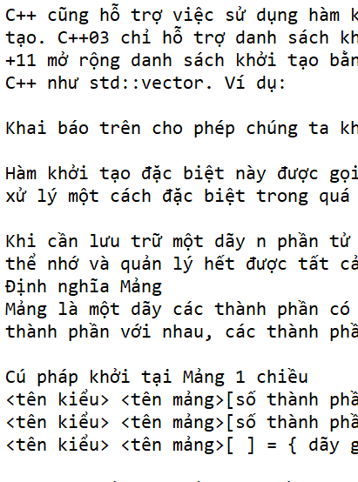
Thu thập tri thức
Bước 1
Bước 2
Bước 3
Liệt kê những mục kiến thức cần thu thập
Tiến hành thu thập dựa trên các mục
Lưu trữ tri thức dưới dạng txt

Slide 6
Tổ chức tri thức
Bên cạnh việc xây dựng kho ngữ liệu.
Xây dựng một tập dữ liệu có cấu trúc để phục vụ cho mô hình máy học nhằm phân loại ý định của người dùng (User Intent Classification) và phân loại ngữ cảnh (Context Classification).
Ý định hay ngữ cảnh tương ứng với mỗi câu sẽ là nhãn cho 2 mô hình máy học (mô hình dự đoán ý định và mô hình dự đoán ngữ cảnh)

Slide 7
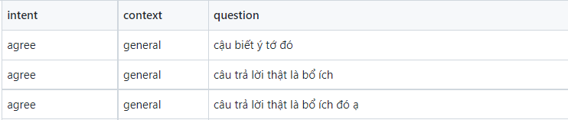
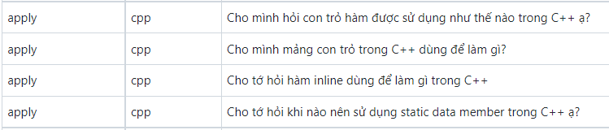
Tổ chức tri thức

Slide 8
Tổ chức tri thức
Chia ý định người dùng ra thành 8 lớp:
Chia ngữ cảnh thành 2 lớp:
1. Agree
2. Disagree
3. Info
4. Greeting
5. Define
6. Compare
7. Apply
8. Other
1. General
2. Cpp

Slide 9

Tổ chức tri thức
Xây dựng hệ cơ sở tri thức:
“Thuật ngữ lập trình": {
“Ngữ cảnh": {
“Dạng câu truy vấn 1“ (ý định): [“nội dung"],
" Dạng câu truy vấn 2" (ý định): : [“nội dung"],
" Dạng câu truy vấn 3“ (ý định): : [“nội dung"],
“Nguồn": [“nội dung"]
}
},

Slide 10
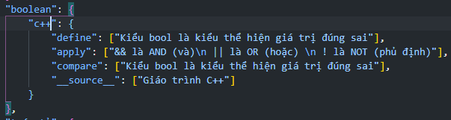
Tổ chức tri thức
Xây dựng hệ cơ sở tri thức:

Slide 11
Truy vấn tri thức
Từ câu hỏi của người dùng, xác định ý định và ngữ cảnh sau đó câu trả lời được truy vấn từ mẫu câu trả lời có sẵn.
Ví du:
Người dùng: string trong c++ là gì?
Ý định: define
Ngữ cảnh: C++
Câu trả lời: “Chuỗi là đối tượng đại diện cho chuỗi các ký tự (mảng các ký tự).”

Slide 12
Thank You

Slide 13
Demo

